Slide 1
Från vrak till drottning Historien om den historiska båten Blanka

Slide 2
Båt X, vraket som upptäcktes vid utgrävningar 1978 – 81 utanför Riksdagshuset

Slide 3
Båt nummer X mättes upp i samband med utgrävningen. Dendrokronologisk analys visar att virket fälldes på 1320-talet. Båten har använts i Östersjön.

Slide 4
Medeltidsmuseet
Ett planerat riksdagsgarage blev ett museum uppbyggt kring tre fasta fornlämningar.
Museet skildrar stadens uppkomst och medeltida utveckling.
Strömparterren 3, Norrbro (framför riksdagshuset)

Slide 5
Båt nummer X rekonstruerades i museet och beslut togs om att bygga en kopia, det som blev båten Blanka

Slide 6
Efter rekonstruktionen av båt nr X fick Axel Lindberg och Ola Ericsson i uppdrag att göra en kopia av båten: Medeltida båtbyggnadsteknik Med virke skänkt av Domänverket från ekarna på Visingsö Stöd från Statens Sjöhistoriska museum och Kungliga Tekniska Högskolan

Slide 7
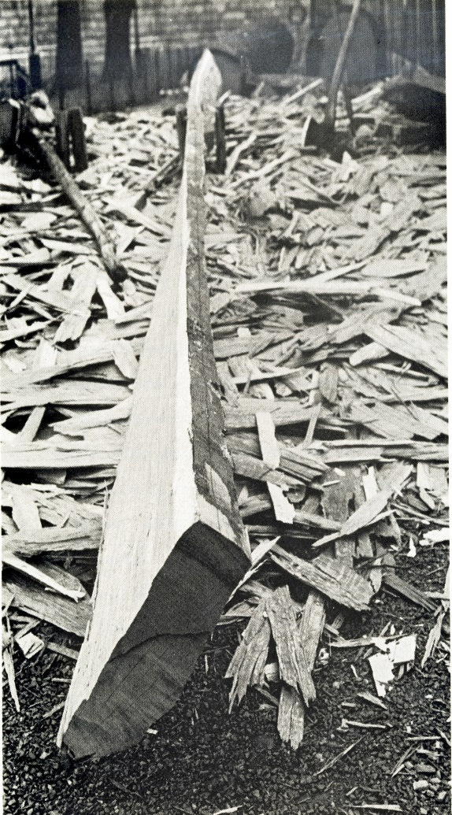
Tillverkning av bordläggningsvirke skedde med medeltida teknik.

Slide 8
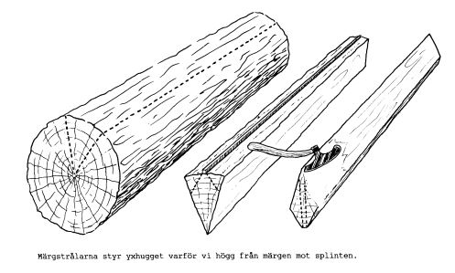
Klyvning

Slide 9
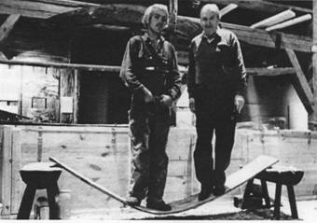
Axel Lindberg och medarbetare visar ekbordets böjbarhet

Slide 10
Blanka byggdes inne i museet

Slide 11
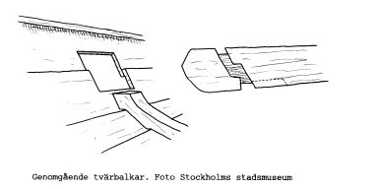
Tvärbalk

Slide 12
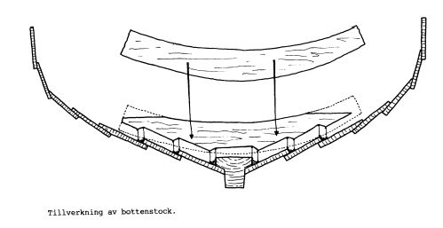
Bottenstock

Slide 13
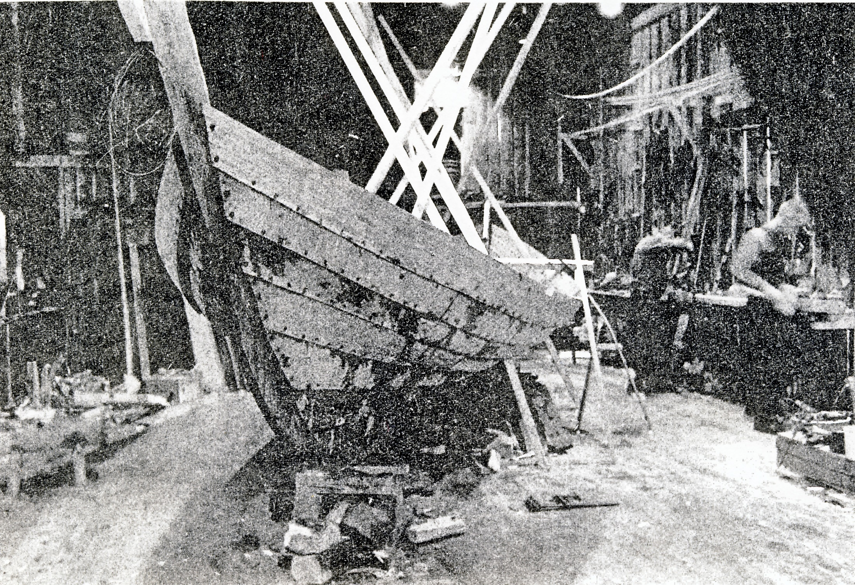

Slide 16
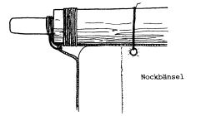

Slide 17
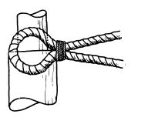
Påträngning mast

Slide 18
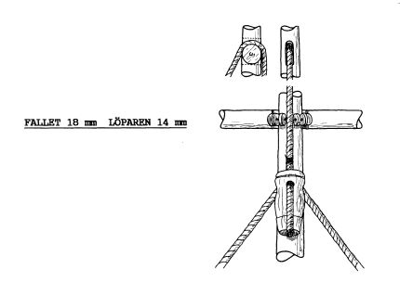
Fall med detaljer

Slide 19
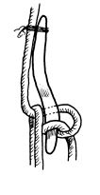
Tågnål

Slide 20
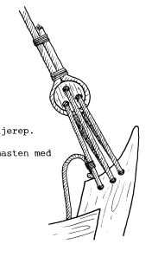
Förstag

Slide 21
Till och med transport till sjösättning krävde en lösning

Slide 22
SKEPPSFAKTA

Slide 23
Första seglatsen

Slide 24
Första seglatsen

Slide 25
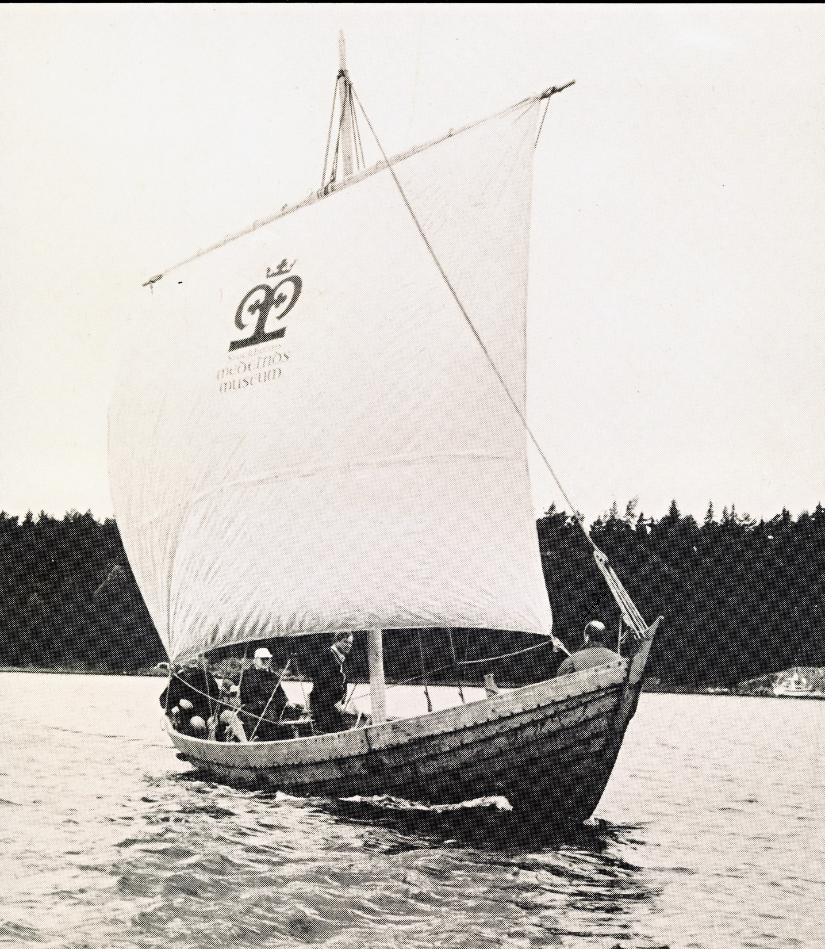
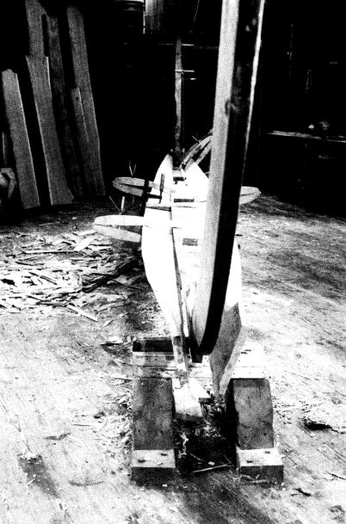
Kölsträckning

Slide 26
Blanka av Namur född ca 1320 blev svensk, norsk och skånsk drottning genom äktenskap med kung Magnus Eriksson. Drottning Blanka är en målning av Albert Edelfelt och finns på Ateneum i Helsingfors

Slide 27
Dokumentation

Slide 28
Dokumentation

Slide 29
Dokumenation

Slide 30
Sommaren 2018 överlät Medeltidsmuseet ägande av Blanka till Blanka skeppslag

Slide 31
Blanka skeppslag
Enligt stadgarna ska skeppslaget ”i ideell form förvalta, bruka och levandegöra användningen av Blanka”. Det gör vi genom att:
Vårrusta, reparera, byta ut, komplettera
Segla och stolt visa upp vår båt
Iordningställa båt och utrustning för vintern
Vi som deltar ska också trivas och ha roligt tillsammans

Slide 34
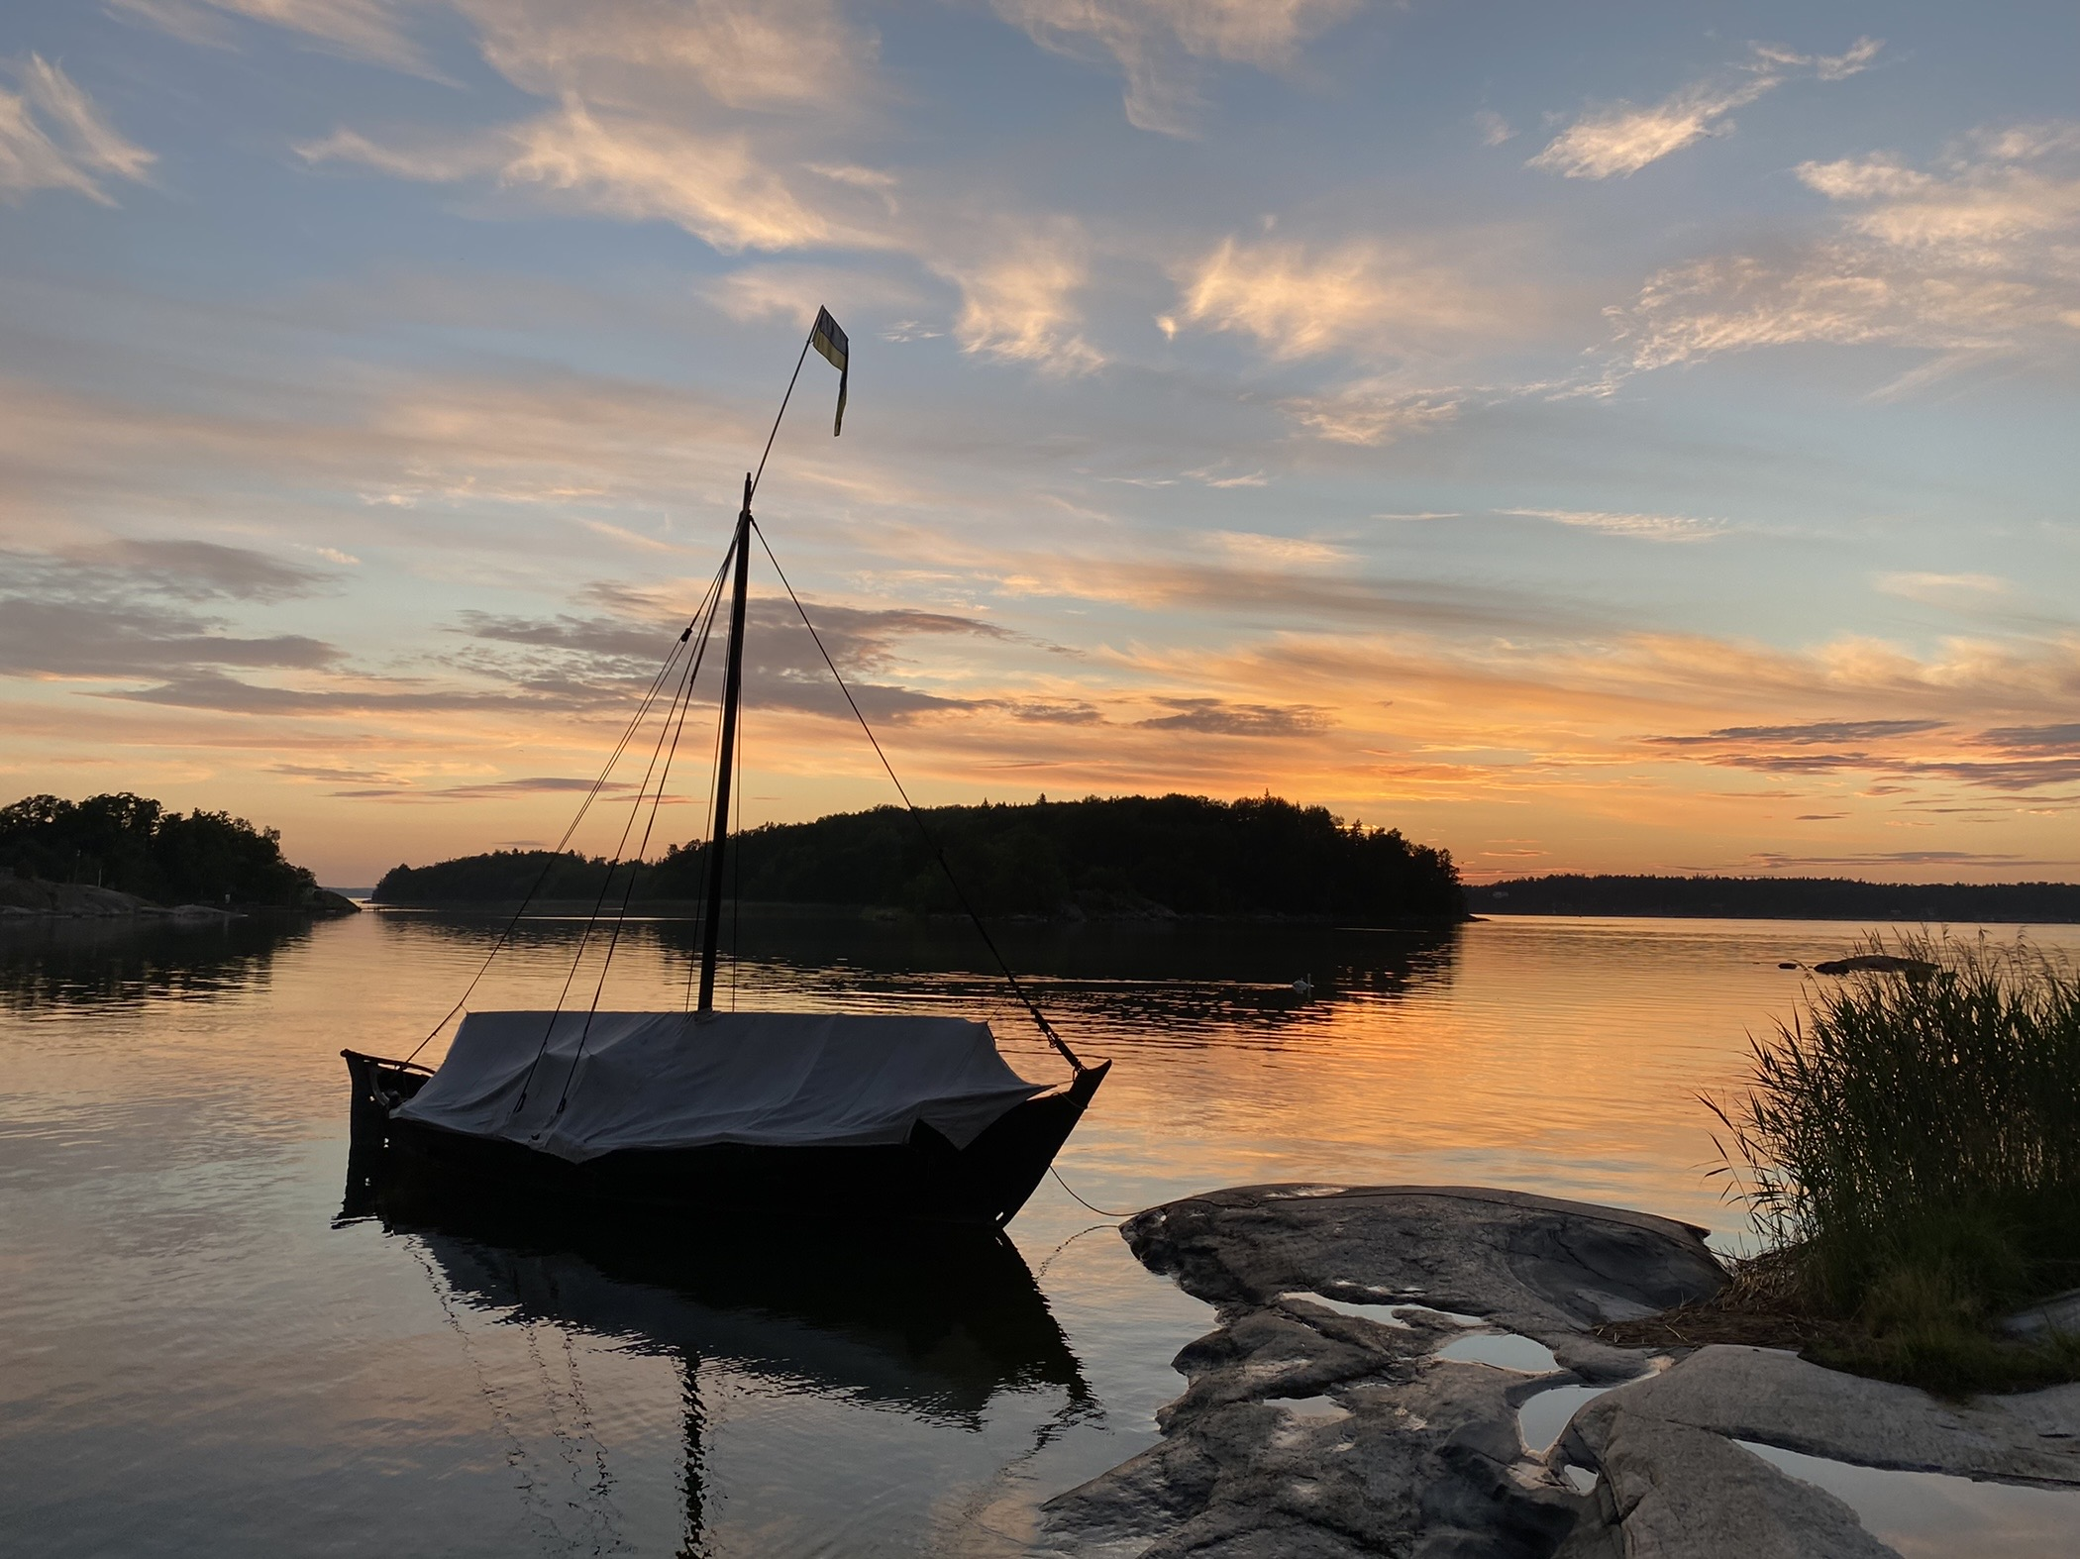
Rodertappen repareras

